Slide 1
2025
openrank
基于MaxKB的openKylin 社区
AI问答助手
You can enter the content about the progress of the work here You can enter the content, You can enter the content about the progress of the work here You can enter the content
| 开源项目：MaxKB 赛题：面向开源治理与运营的大模型与人工智能应用作品
团队名：蓝发小队 团队成员：胡申健、李志洲、王雨璇

Slide 2
目录Content
01
背景与项目简介
02
效果预览
03
项目实现
04
后续优化方向

Slide 3
You can enter the content about the progress of the work here You can enter the content, You can enter the content about the progress of the work
01.
背景与项目简介

Slide 4
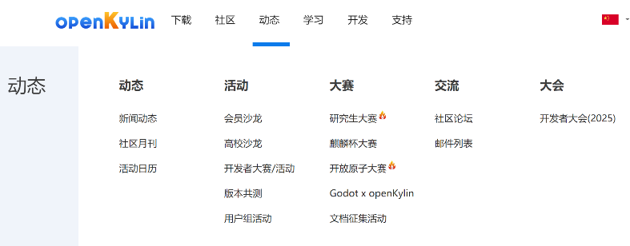
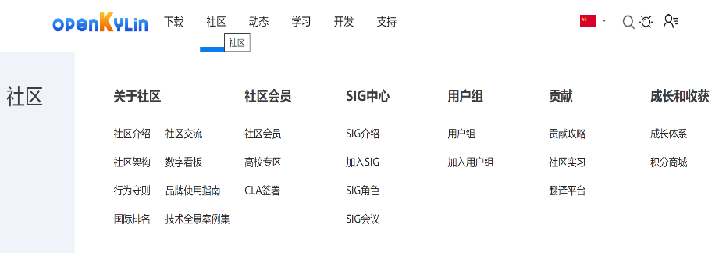
背景与项目简介——项目背景
随着openKylin操作系统的快速发展，其官方网站（https://www.openkylin.top/index-cn.html）已发展成为集多功能于一体的综合性服务平台。网站包含了openKylin系统下载、技术活动、比赛、用户社区交流、在线课程、文档中心等众多功能模块，内容丰富但结构复杂。有以下问题：
①信息分散：网站涵盖了丰富的功能模块，信息量庞大且分布广泛。
②检索困难：面对如此多样化的内容，普通用户往往难以快速定位到所需的具体信息，需要花费大量时间在网站中浏览和搜索。
③参与门槛高：对于希望参与openKylin社区建设的新用户来说，了解如何加入SIG组、参与贡献流程等信息存在一定门槛，缺乏统一便捷的咨询渠道。
此背景下，如何利用人工智能提升网站服务质量和社区活跃度的重要课题。

Slide 5

背景与项目简介——项目简介
项目名称：
OpenKylin智能助手
应用场景：
openKylin 是什么，社区的核心定位和愿景是什么？
当前最新稳定版是哪个，如何下载官方镜像？
社区的 SIG 组、用户组怎么加入，有哪些参与方式？
从旧版升级的详细步骤，以及注意事项有哪些？
系统更新、软件包管理的常用命令与操作流程是什么？
个人开发者如何参与社区贡献？
社区的代码仓库（Gitee）怎么访问与提交代码？
有没有适合新手的入门任务或 mentorship 计划？
系统支持哪些主流硬件，适配清单在哪里查？
社区相关的技术文档、白皮书或培训资料在哪里？
。。。。。。等等
核心功能：
智能问答：
悬浮窗集成：
基于网站内容的AI问答系统，支持自然语言交互
轻量级页面悬浮窗设计，不干扰用户正常浏览
实时响应：
多场景覆盖：
用户输入问题后即时获得基于官方信息的准确回答
涵盖系统介绍、社区参与、技术文档、安装指南等全方位问题

Slide 6
背景与项目简介——项目简介
赛题：
面向开源治理与运营的大模型与人工智能应用作品
降低用户参与门槛，提升社区治理效率；
标准化回答常见问题，确保信息一致性和准确性
7×24小时随时使用，提升用户留存率；
推荐最新活动和资源，提高社区活跃度
接入DeepSeek-V3.2大语言模型，保证回答效果

Slide 7

背景与项目简介——项目简介
技术特点：
预期效果：
采用MaxKB开源知识库平台作为底层支撑
提升信息检索效率，减少50%以上的查找时间
通过网页爬虫自动采集和更新网站内容
降低社区参与门槛，提高新用户转化率
支持中文语义理解和上下文对话
增强用户粘性和满意度，提升网站整体服务质量
可定制化的知识库管理和模型调优

Slide 8
You can enter the content about the progress of the work here You can enter the content, You can enter the content about the progress of the work
02.
效果预览

Slide 9
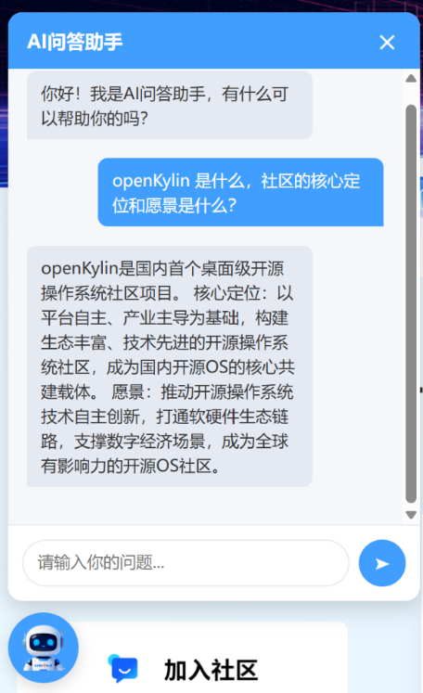
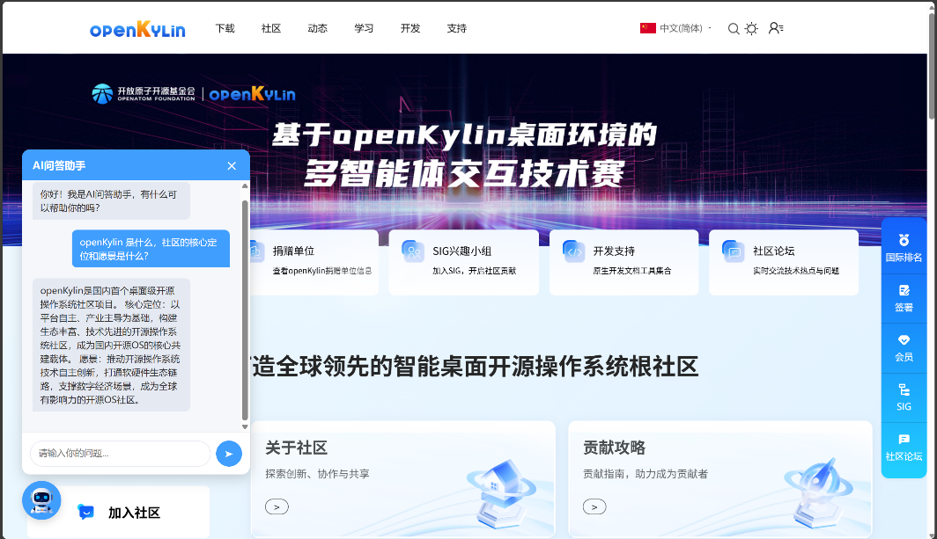
效果预览
问：openKylin是什么，社区的核心定立和愿景是什么?
答：openKylin是国内首个桌面级开源 操作系统社区项目。核心定位:以平台自主、产业主导为基础，构建生态丰富、技术先进的开源操作系统社区，成为国内开源OS的核心共建载体。愿景:推动开源操作系统技术自主创新，打通软硬件生态链路，支撑数字经济场景，成为全球有影响力的开源OS社区。

Slide 10
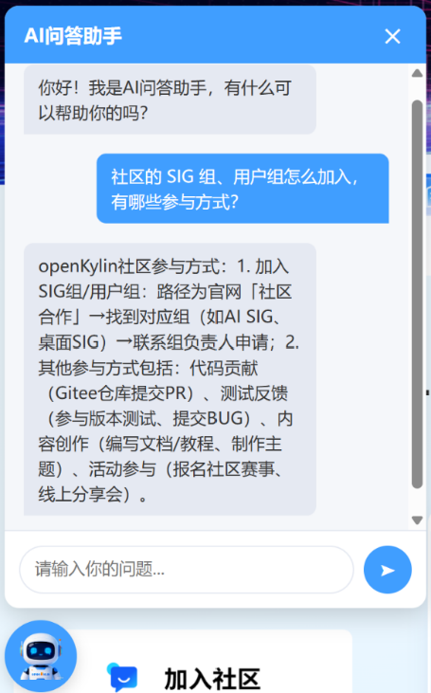
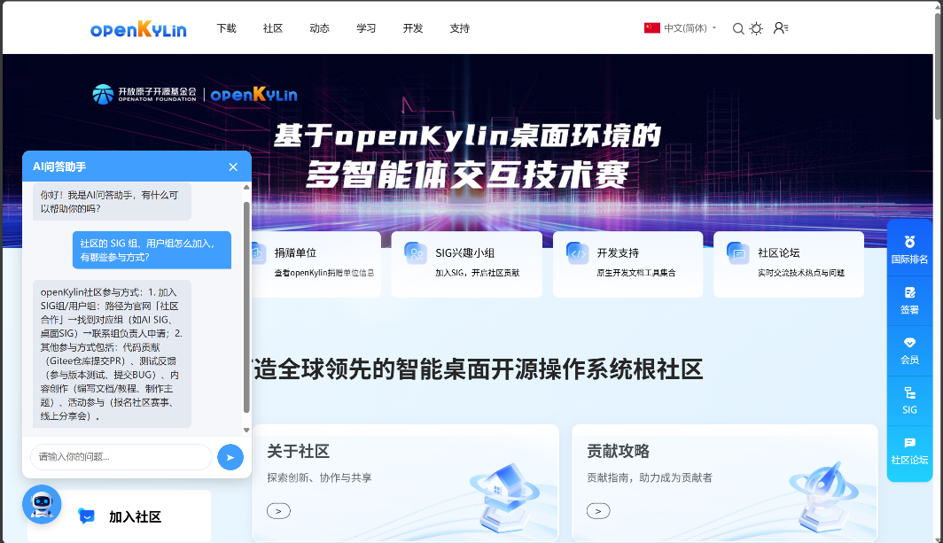
效果预览
问：社区的SIG组、用户组怎么加入，有哪些参与方式？
答：openKylin社区参与方式:1.加入SIG组/用户组:路径为官网「社区合作」找到对应组(如AI SIG、桌面SIG)联系组负责人申请;2.其他参与方式包括:代码贡献(Gitee仓库提交PR)、测试反馈(参与版本测试、提交BUG)、内容创作(编写文档/教程、制作主题)、活动参与(报名社区赛事、线上分享会)。

Slide 11
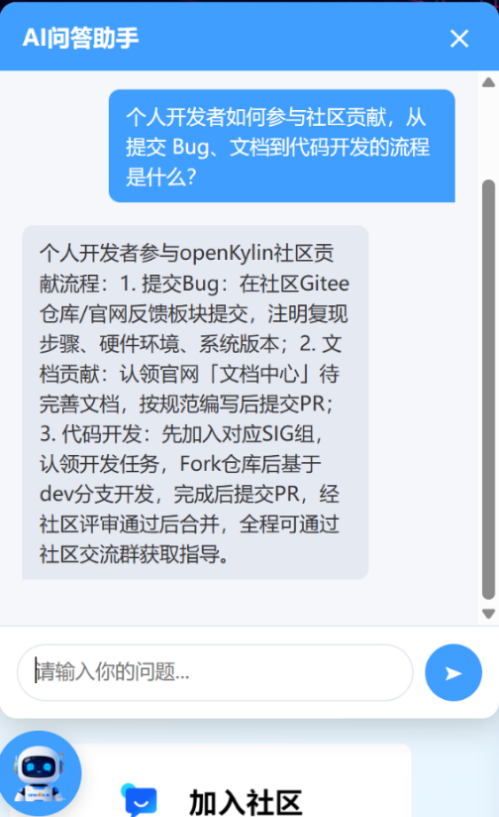
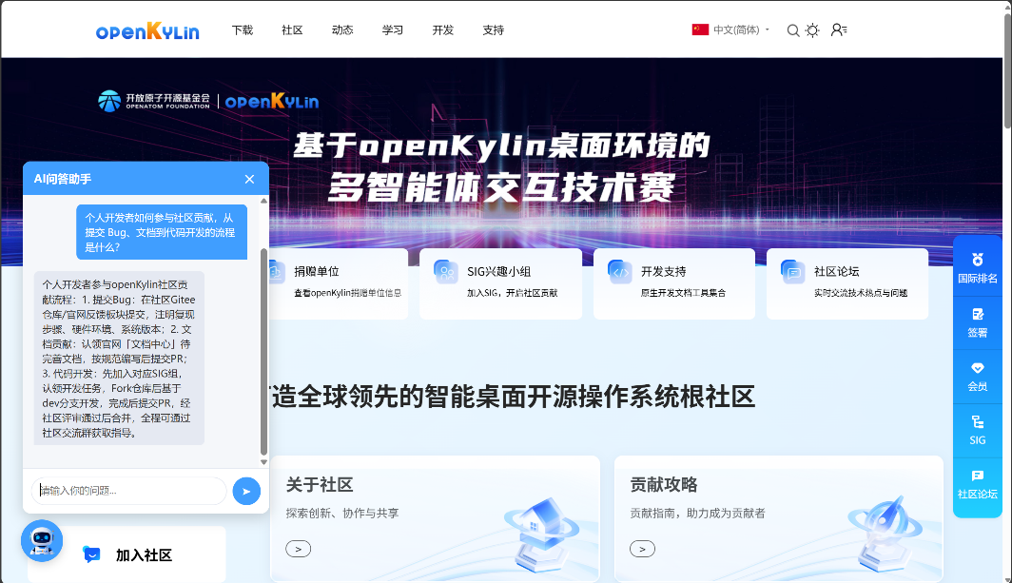
效果预览
问：个人开发者如何参与社区贡献，从提交 Bug、文档到代码开发的流程是什么?
答：个人开发者参与openKylin社区贡献流程:1.提交Bug:在社区Gitee仓库/官网反馈板块提交，注明复现步骤、硬件环境、系统版本;2.文档贡献:认领官网「文档中心]待完善文档，按规范编写后提交PR;3.代码开发:先加入对应SIG组，认领开发任务，Fork仓库后基于dev分支开发，完成后提交PR，经社区评审通过后合并，全程可通过社区交流群获取指导。

Slide 12
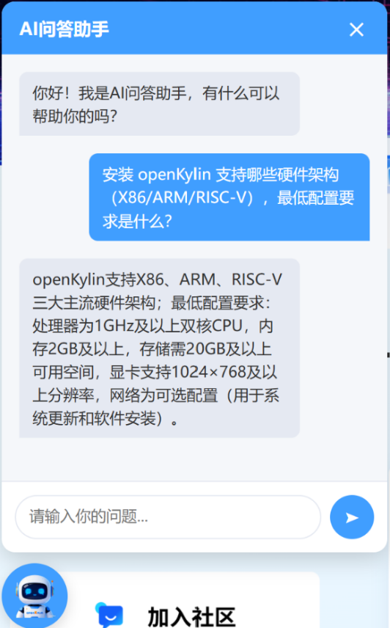
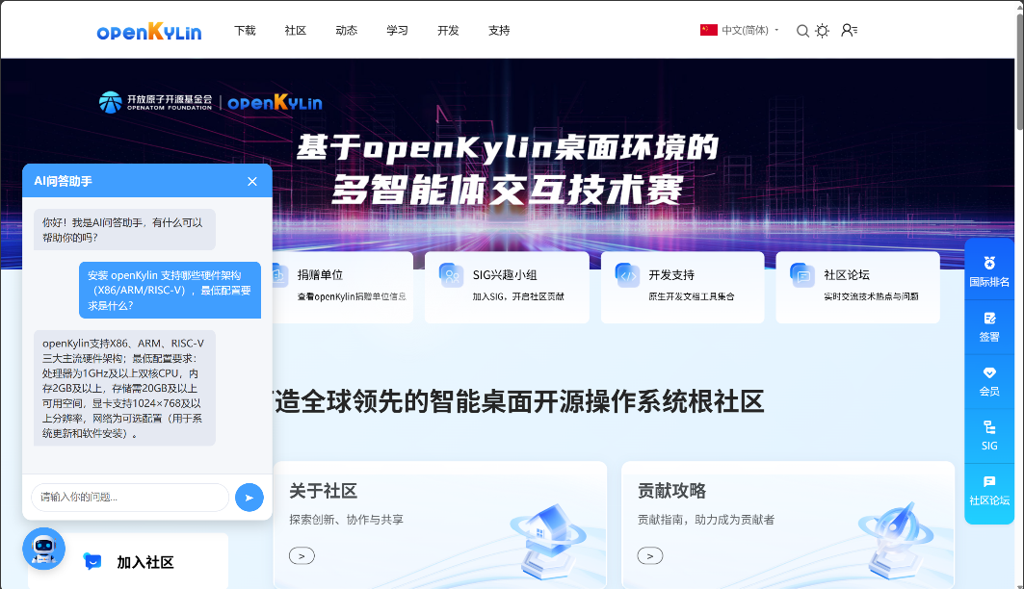
效果预览
问：安装 openKylin 支持哪些硬件架构(X86/ARM/RISC-V)，最低配置要求是什么?
答：openkylin支持X86、ARM、RISC-V三大主流硬件架构;最低配置要求:处理器为1GHz及以上双核CPU，内存2GB及以上，存储需20GB及以上可用空间，显卡支持1024x768及以上分辨率，网络为可选配置(用于系统更新和软件安装)。

Slide 13
03.
项目实现

Slide 14
项目实现
数据与知识库构建
2
1
对接语言大模型
采集 OpenKylin 官网，社区规则，通过 LangChain 拆分并转向量，存入知识库
对接大模型（DeepSeek-V3.2），搭建 “检索 + 生成” 问答链工作流，实现精准回复
OpenKylin AI问答助手 技术实现链路
效果迭代
3
4
前端嵌入
通过日志系统统计问答准确率，补充高频问题到知识库，微调模型话术
开发轻量化悬浮窗组件，与后端接口联调，嵌入 OpenKylin 官网

Slide 15
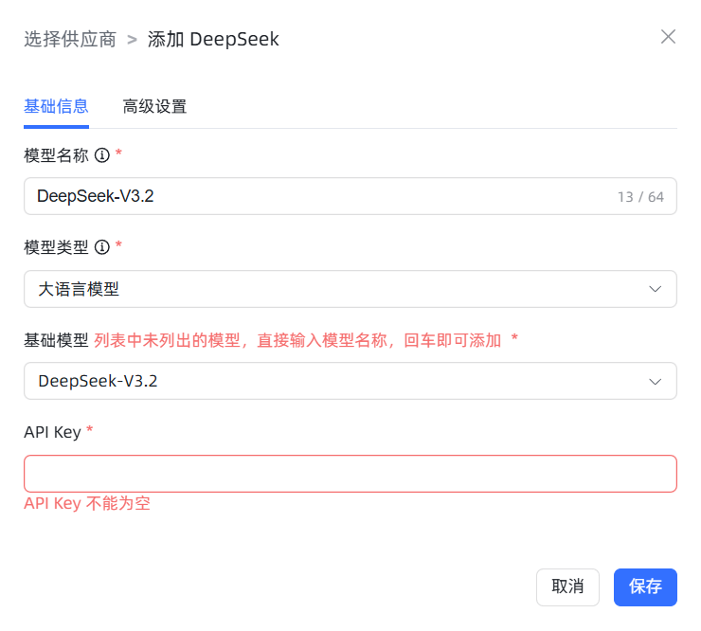
项目实现——关联模型与知识库
选择模型
配置DeepSeek大语言模型，作为问答助手的核心推理引擎
配置知识库
关联已构建的 openKylin 社区知识库，为模型提供专属知识底座。
完成授权
填写 API Key 完成模型接入，即可将 “模型 + 知识库” 组合为问答助手的基础能力单元。

Slide 16
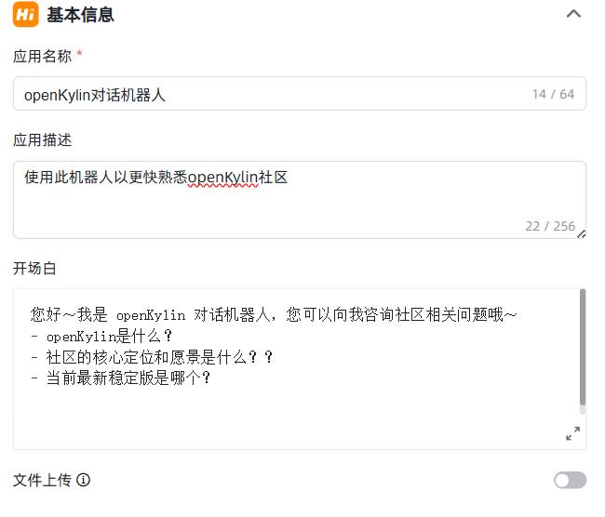
项目实现——设置工作流
为什么要设置工作流？
仅用大模型易出现 “幻觉”、逻辑失控。工作流是智能体的 “行动导航”：强制关联 openKylin 知识库保障回答精准，固化 “提问→检索→回复” 的场景逻辑确保流程可控，同时支持多轮上下文关联，让问答更适配社区场景。
配置知识检索规则
设定知识库的检索策略（关键词匹配、语义相似度优先），确保用户提问能精准命中社区资料。

Slide 17
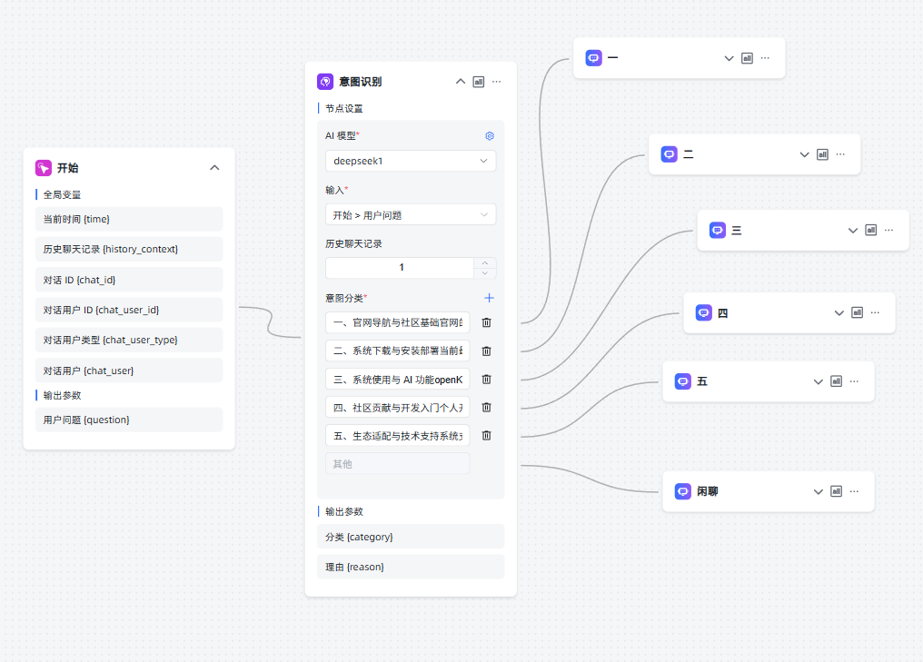
项目实现——设置工作流
搭建对话工作流
通过可视化节点编排交互流程：用户提问→触发知识库检索→模型结合知识生成回复→支持多轮上下文关联。

Slide 18
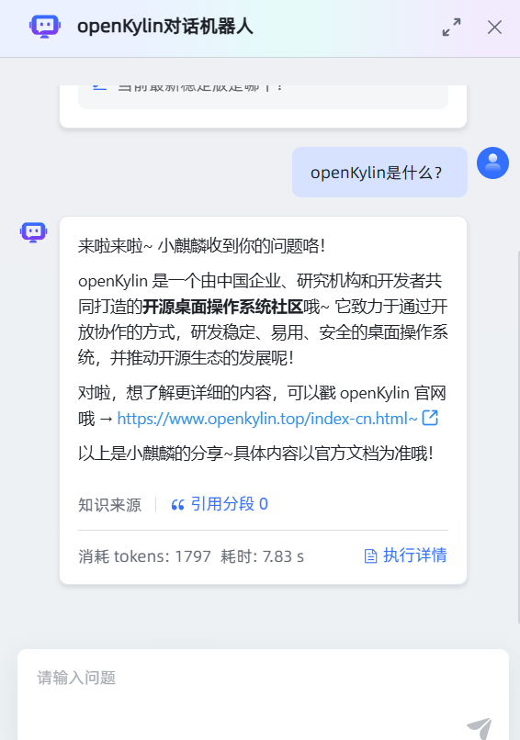

项目实现——调试优化
调试优化
验证社区典型问题的回答效果，调试无误后保存工作流，完成 AI 助手的流程部署。

Slide 19
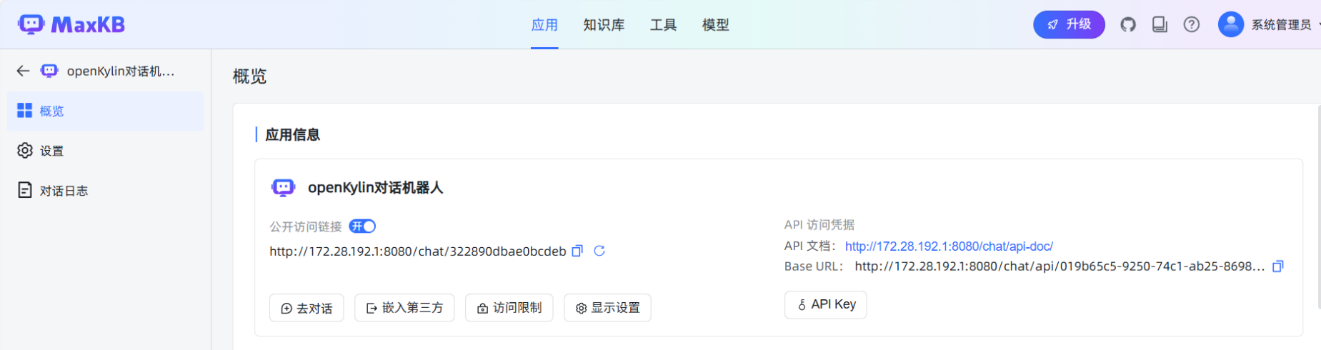
项目实现
公开访问链接
http://172.28.192.1:8080/chat/322890dbae0bcdeb
API文档
http://172.28.192.1:8080/chat/api-doc/

Slide 20
You can enter the content about the progress of the work here You can enter the content, You can enter the content about the progress of the work
04.
后续优化方向

Slide 21
后续优化方向
配置openKylin专属知识库
新增多模态交互
建立知识更新自动化机制，对接官网公告、文档修订接口，实现知识库内容实时同步
拓展交互形式，支持图片、文档等多模态输入输出，满足用户上传报错截图等多种需求
增加测试量
全链路工作流升级
由于token有限，目前项目测试量不足，可能存在隐性问题需要加大测试量才能更好的发现
融合关键词匹配、语义相似度计算与上下文关联分析，提升复杂问题的检索精准度；优化多轮对话机制，支持用户连续追问

Slide 22
感谢观看

